Slide 1
公民探究與實作
03 如何判讀圖表

Slide 2
目 次
圖、表、圖表有什麼差別？
常見的圖表類型
圖表判讀技巧

Slide 3

壹
圖、表、圖表
有什麼差別？

Slide 4
表（table）
將數值或文字資訊以行 (row) 與列 (column) 的形式排列。
→ 可以省略許多重複性的字詞，更為精準、清楚
球隊名 | 罰款總額（美元） | 球隊名 | 罰款總額（美元）
紐約洋基隊 | 3.48億 | 底特律老虎隊 | 990萬
洛杉磯道奇隊 | 1.50億 | 舊金山巨人隊 | 880萬
波士頓紅襪隊 | 5,050萬 | 華盛頓國民隊 | 384萬
芝加哥小熊隊 | 1,100萬 | 洛杉磯天使隊 | 93萬
    ‧美國職棒球隊違反薪資上限罰款總額表

Slide 5

圖（figure）
圖形 （graph）
繪畫（drawing）
圖表 （chart）
照片 （photo）
地圖 （map）
  長條圖
  直方圖
  折線圖
  散布圖
  圓餅圖
  雷達圖

Slide 6
貳
常見的圖表類型

Slide 7
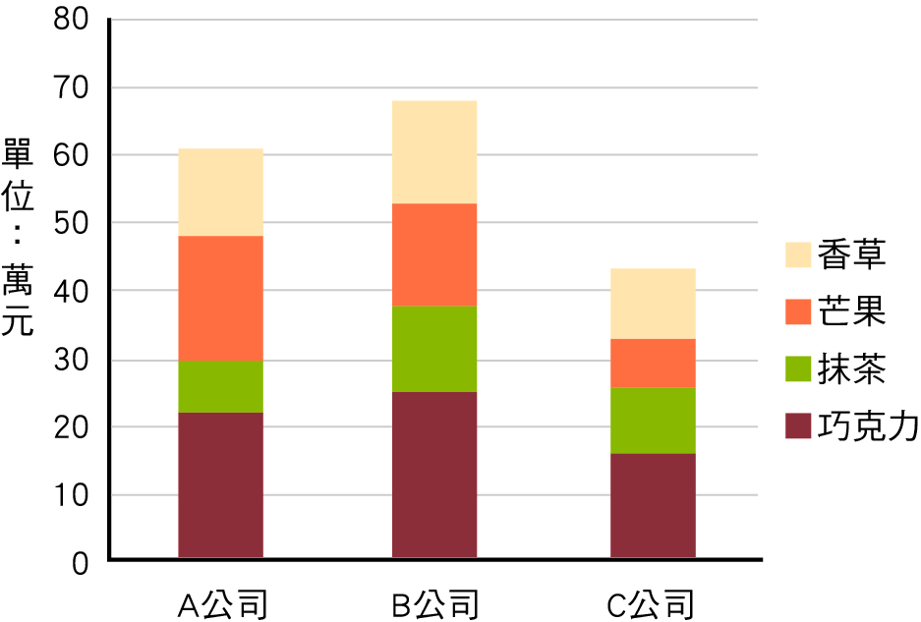
一、長條圖（bar chart）
呈現資料類別的數量多寡。
→ 名詞分類：顏色、性別、血型……
→ 可排序的數值分類：滿意度、支持度……
每個類別的長度與數量呈正比，可以輕易地判讀哪個多、哪個少。
在同一個長條內堆疊多筆資料，這種長條圖的變形稱為堆疊圖。
‧冰品銷售額長條圖
哪間公司賣得最好？
哪個口味最受喜愛？

Slide 8
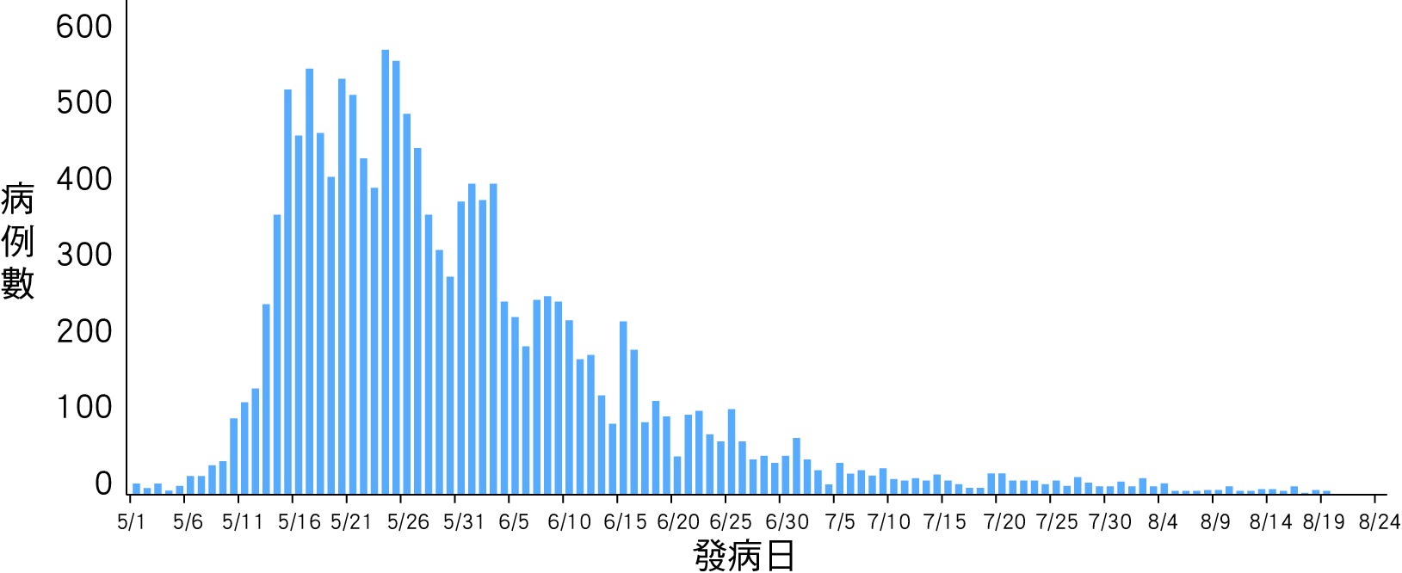
二、直方圖（histogram）
以連續的日期資料呈現臺灣本土病例增長的趨勢。
橫軸通常放具連續性的數值資料，例如時間、年齡等。
圖表呈現資料的分布狀況。
直方圖各組織間通常沒有間隔，且不能調換。
‧本土病例趨勢直方圖

Slide 9
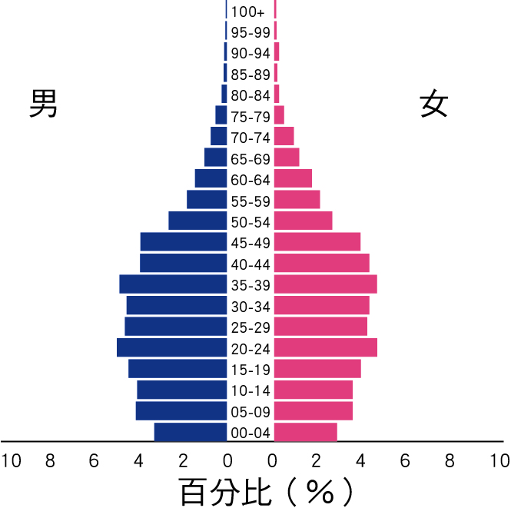
二、直方圖（histogram）
人口金字塔圖：
以具連續性的年齡資料作為變項，呈現出人口在不同年齡層的分布。
‧人口金字塔圖

Slide 10

長條圖 vs. 直方圖
 | 長條圖 | 直方圖
使用時機 | 資料的大小 | 資料的分布
橫軸變項 | 不具連續性的 「類別」資料 | 具連續性的 「數值」資料
各組間隔 | 通常有間隔 | 通常沒有間隔
各組順序 | 可以調換 | 不可以調換

Slide 11
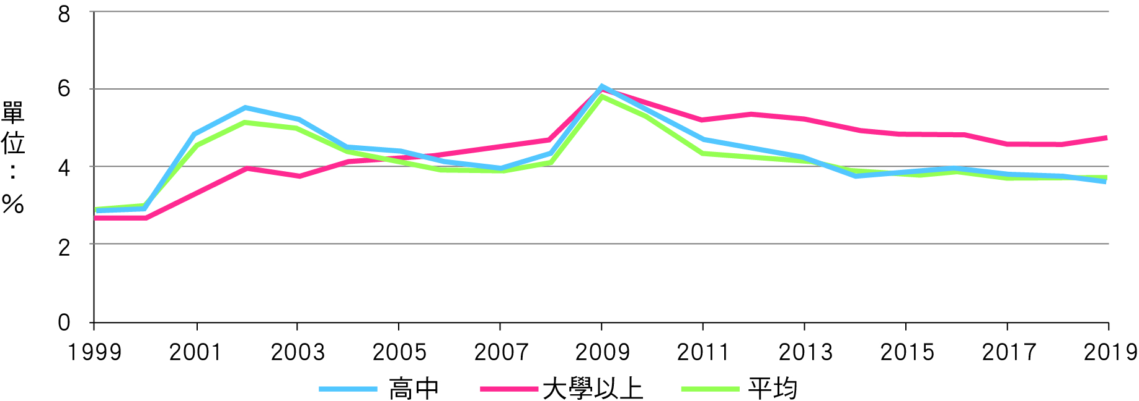
三、折線圖（line chart）
呈現具連續性數據的變化趨勢。
將資料各點連結在一起，利用線條的升降進行分析。
‧各學歷失業率折線圖
自2005年起，大學以上的失業率開始超過平均失業率，上網查查看，原因可能是什麼？

Slide 12
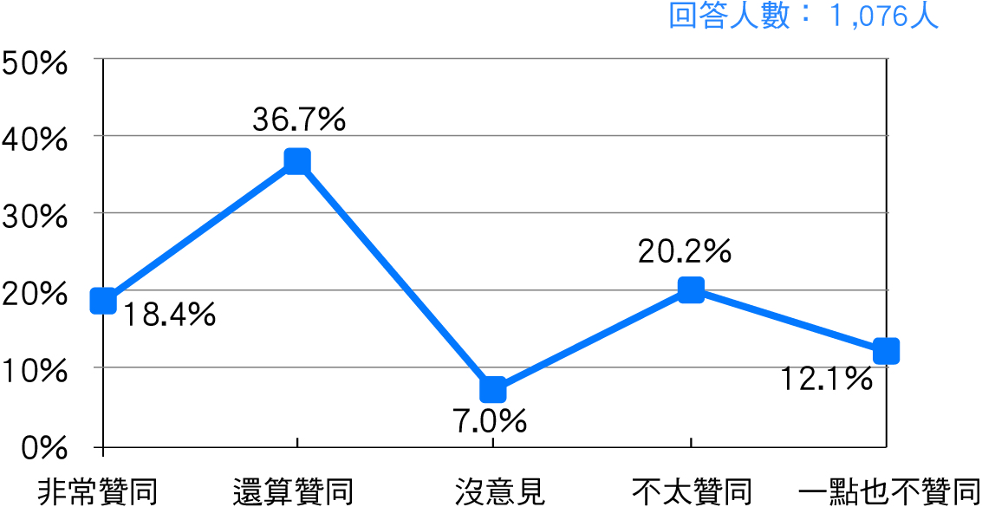
現學現賣
Q：這張圖表有什麼問題？
Ａ：橫軸支持度是「不連續但可以排序」的資料，故應該用長條圖而非折線圖。

Slide 13
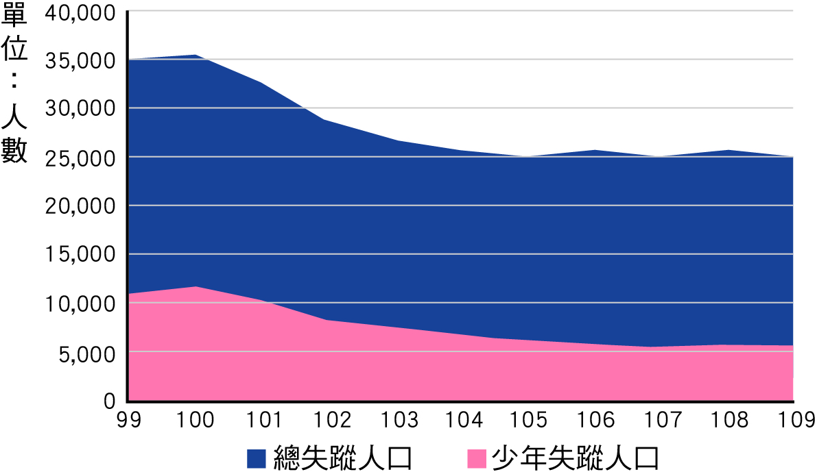
再進一步
‧我國近10 年失蹤人口面積圖
（資料來源：警政統計年報失蹤人口統計）
面積圖
是折線圖的一種變形。
藉由將折線下方的面積塗上顏色，讓資料的變化更加明顯。

Slide 14
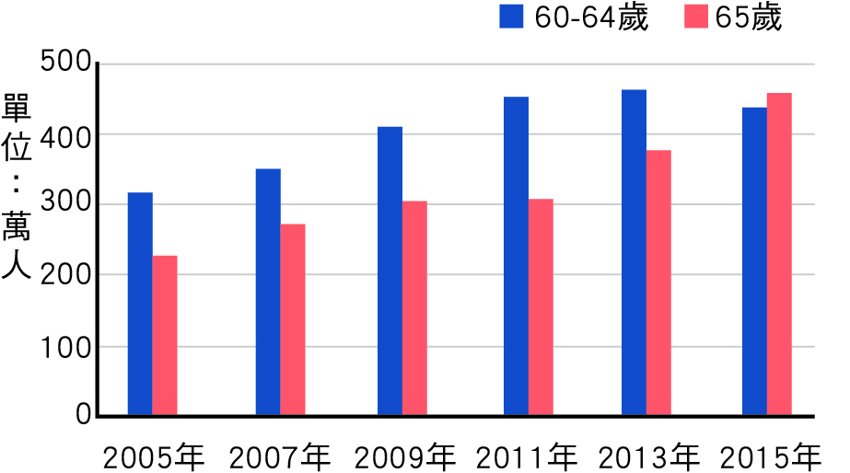
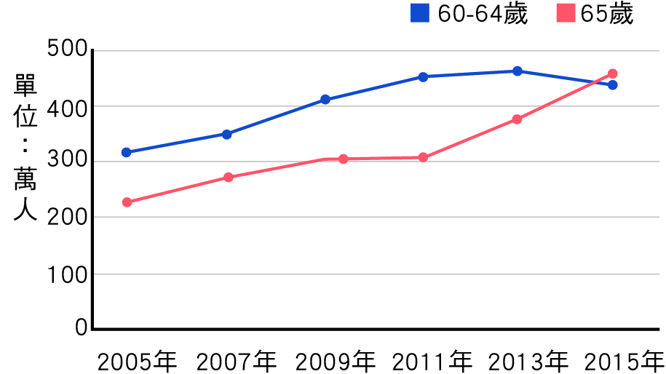
現學現賣
左圖為某國2005 至2015 年間高齡者在所有產業的就業人數變化。
Q1：請拿出一張紙，將右邊這張長條圖改為折線圖。
Q2：你認為這兩種呈現數據趨勢的方式，哪一種比較直觀、好懂？為什麼？

Slide 15
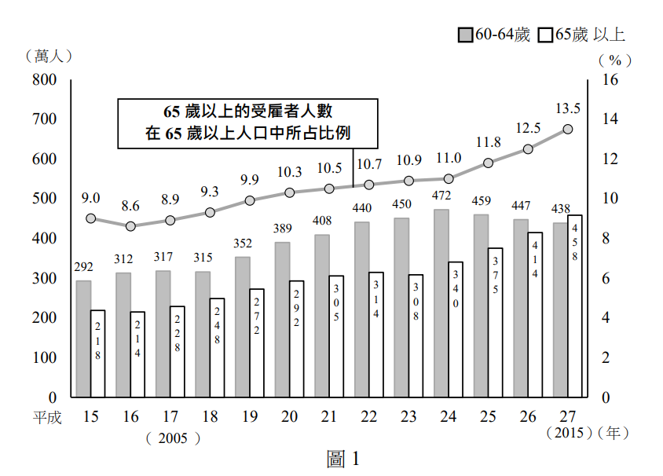
現學現賣
（ ）1. 圖1為某國2003～2015年高齡者在所有產業的就業人數與比例變化。面對圖中人口就業結構所隱含的人口結構議題，該國最可能採取下列哪些應對措施？（110學測）
甲 、 鼓 勵 生 育
乙 、 延 長 國 民 教 育 年 限
丙 、 提 高 海 外 移 民 門 檻
丁 、 廣 設 友 善 托 嬰 環 境
答案：甲丁

Slide 16
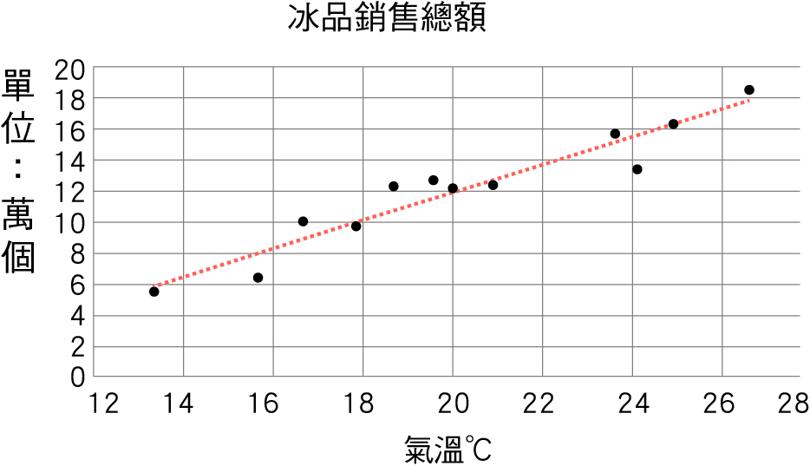
四、散布圖（scatter chart）
將兩組相互對應的資料繪製在X軸與Y軸上，並藉由資料點的分布情形判斷資料的關聯性。
相關性觀察：
分布方向（正斜率、負斜率或其他）
集中程度（愈集中代表愈具有相關）
‧氣溫與冰品銷售總額關係散布圖
試著判斷看看，氣溫和冰品銷售的關係是什麼？

Slide 17
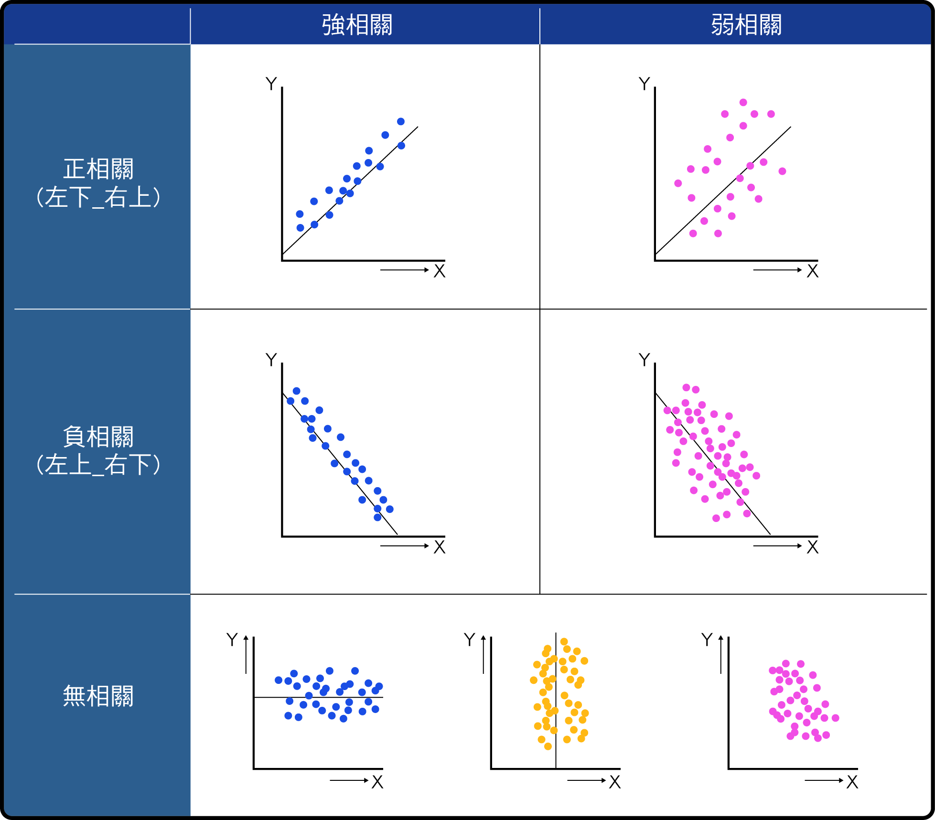


Slide 18
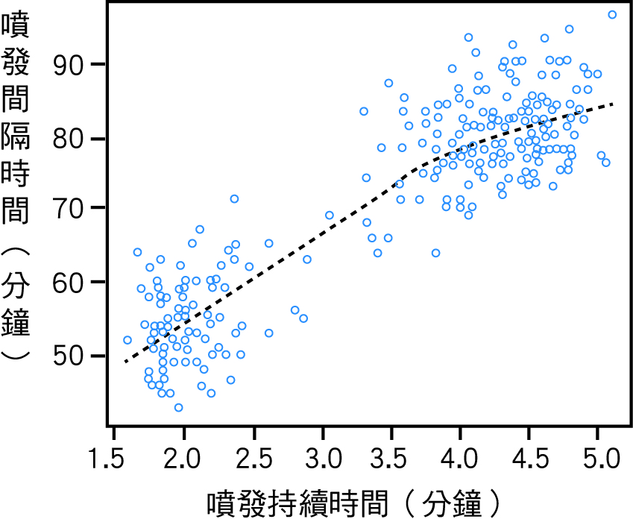
四、散布圖（scatter chart）
除了線性分布，資料也可能呈現不同的分布方式。
圖表顯示兩種火山噴發模式：
1. 左下：每次噴發持續時間短，但次數較頻繁。
2. 右上：間隔較長，但每次噴發也較久。
‧美國老忠實間歇泉噴發模式散布圖

Slide 19
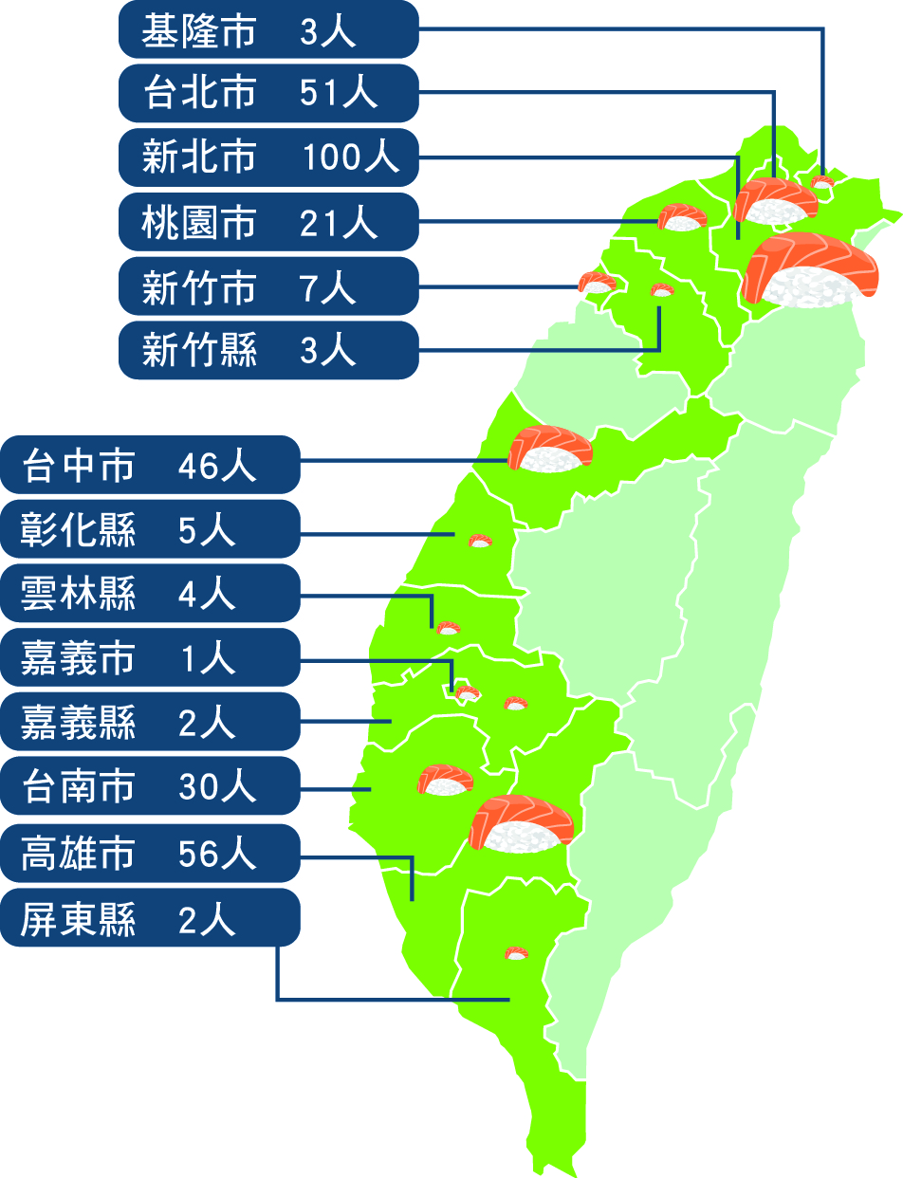
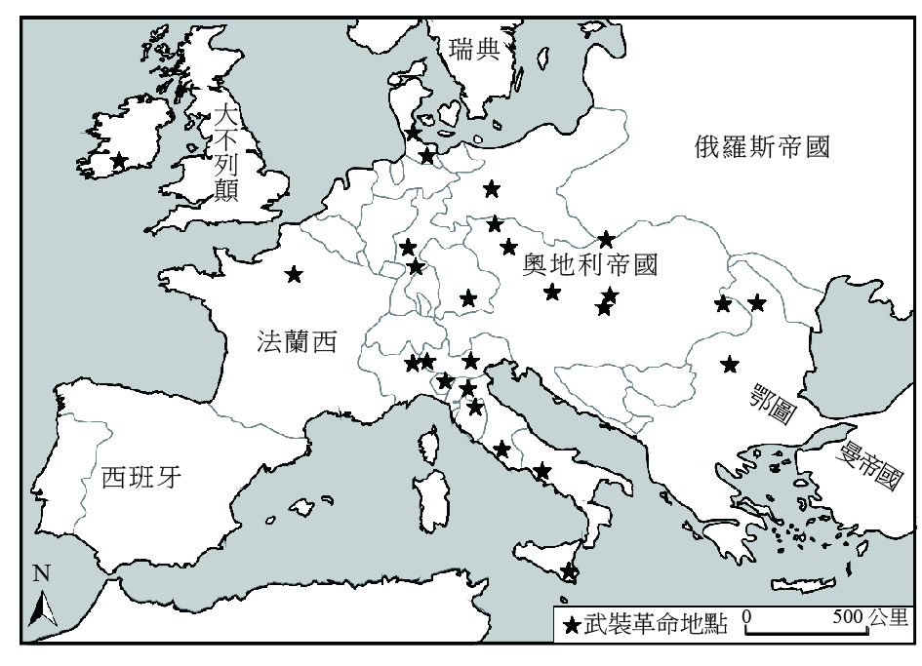
再進一步
結合地圖的散布圖
‧西歐武裝革命分布圖（資料來源：108年學測）
‧各縣市改名鮭魚人數分布圖

Slide 20
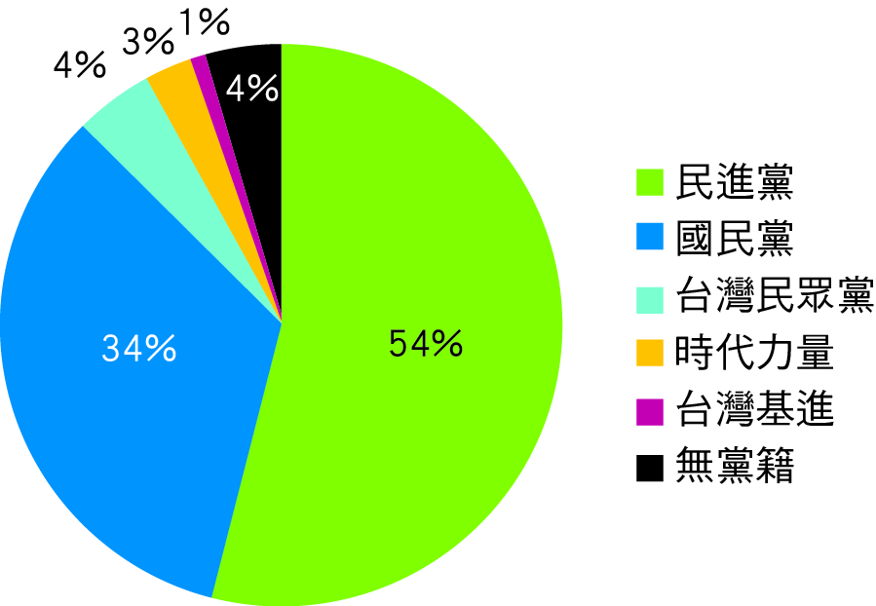
五、圓餅圖（pie chart）
利用好幾個扇形所組成的圓餅，呈現整體資料的組成，以及各部分佔整體的比例。
圓餅圖常見錯誤包括：
1. 各切片比例加總不是100%。
2. 所占面積比例不符合實際數量。
3. 切片太多影響比例判讀。
4. 各切片比例過於相近難以判讀。
‧ 2020 年立法委員選舉政黨席次比例圓餅圖

Slide 21
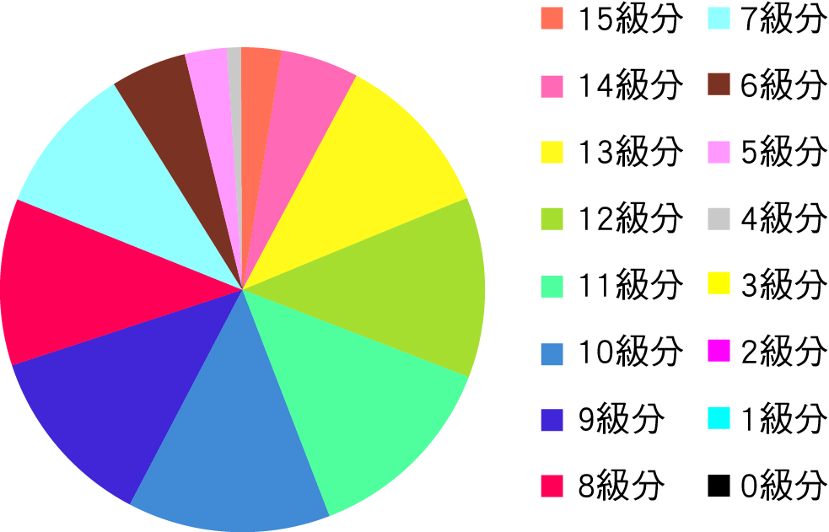
五、圓餅圖（pie chart）
110學測社會科哪一個級分的人數最多？
好判斷嗎？如果不好判斷，問題出在哪裡？此圖要怎麼改善會更好懂？
‧ 110 年學測社會科各級分人數圖（資料來源：大考中心統計資料）

Slide 22
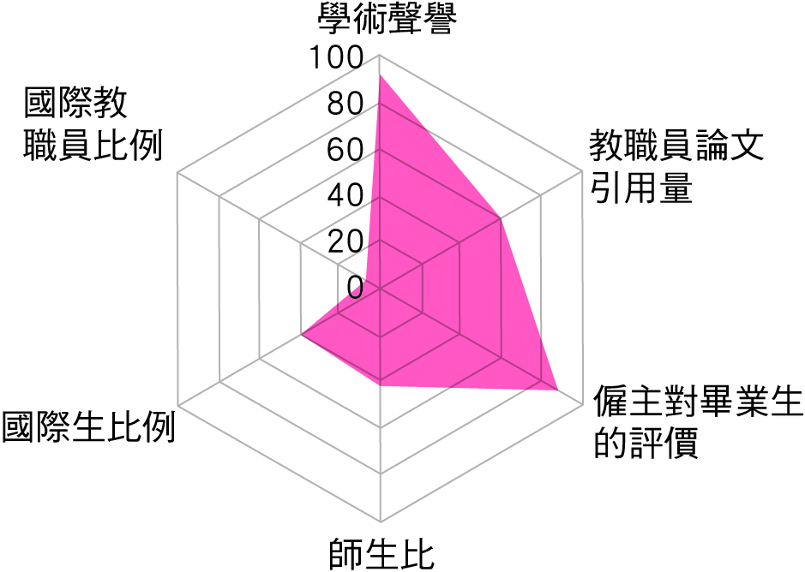
六、雷達圖（radar chart）
以中心點為基準向頂點連結各個面向數值。離中心點愈遠、數值愈高。
可以藉由折線形成的面積瞭解整體的數值分布情況。
‧ 2022 年臺大QS 世界大學排名各項指標得分雷達圖（資料來源：QS 網站）

Slide 23
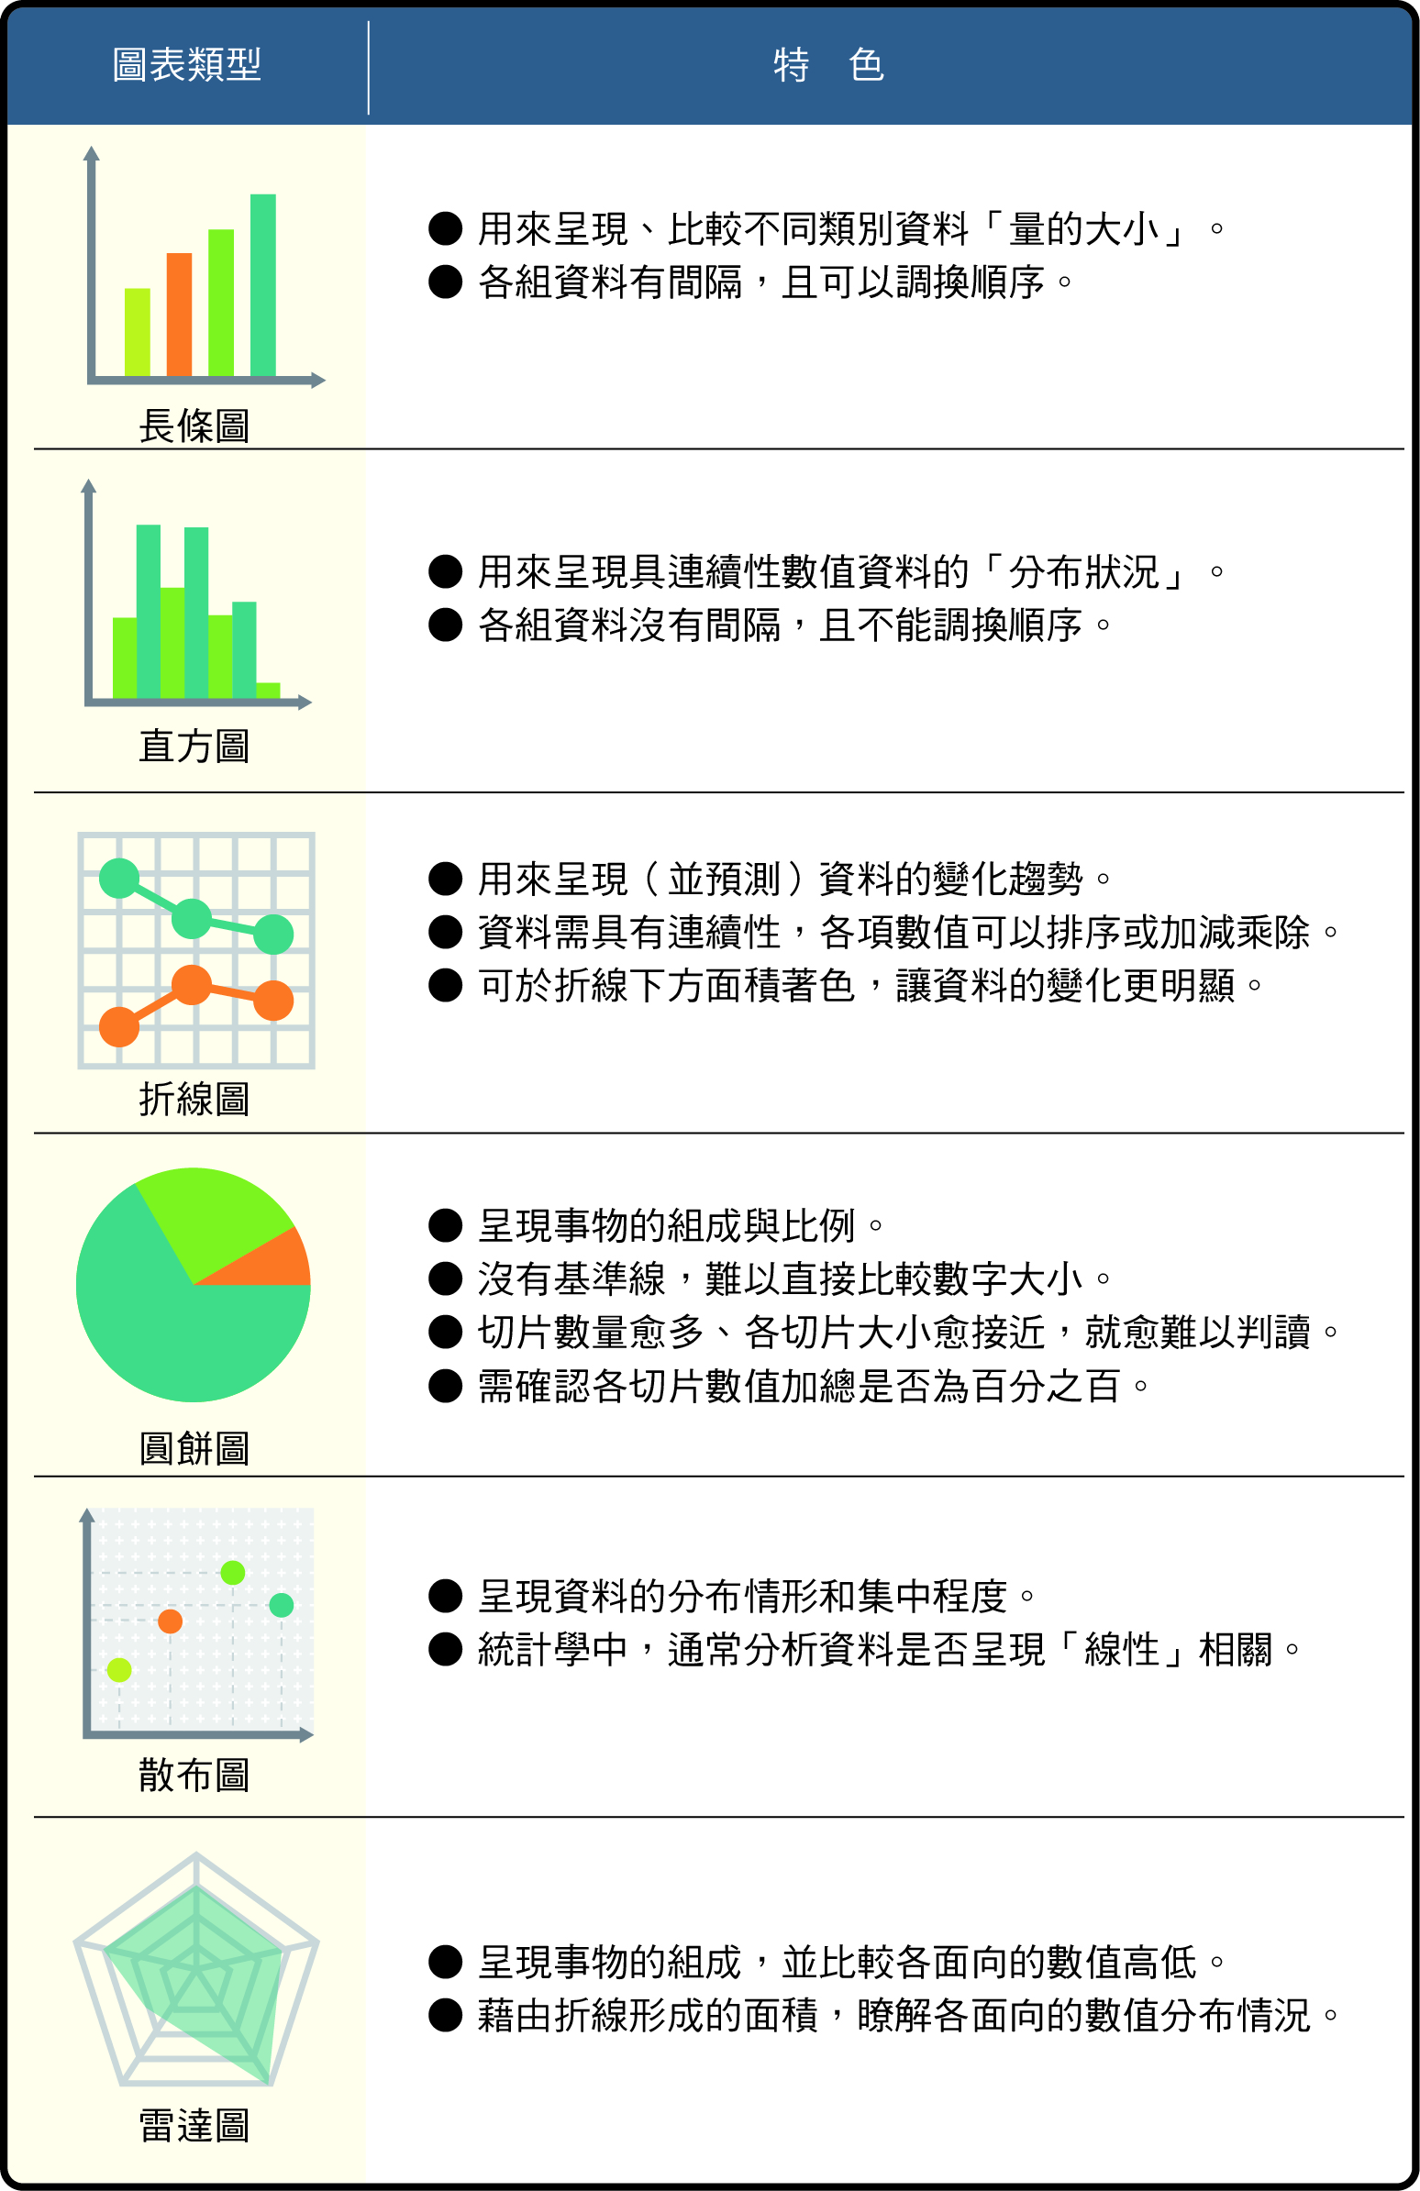
常見圖表整理

Slide 24
常見圖表整理

Slide 25
參
圖表判讀技巧

Slide 26
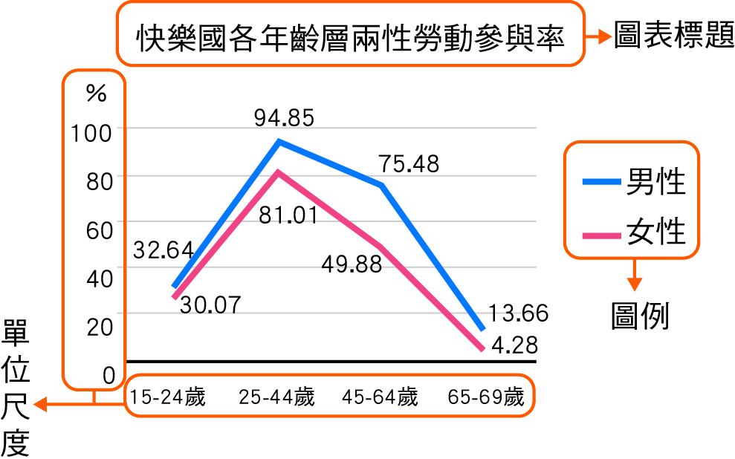
掌握圖表基本資訊

Slide 27
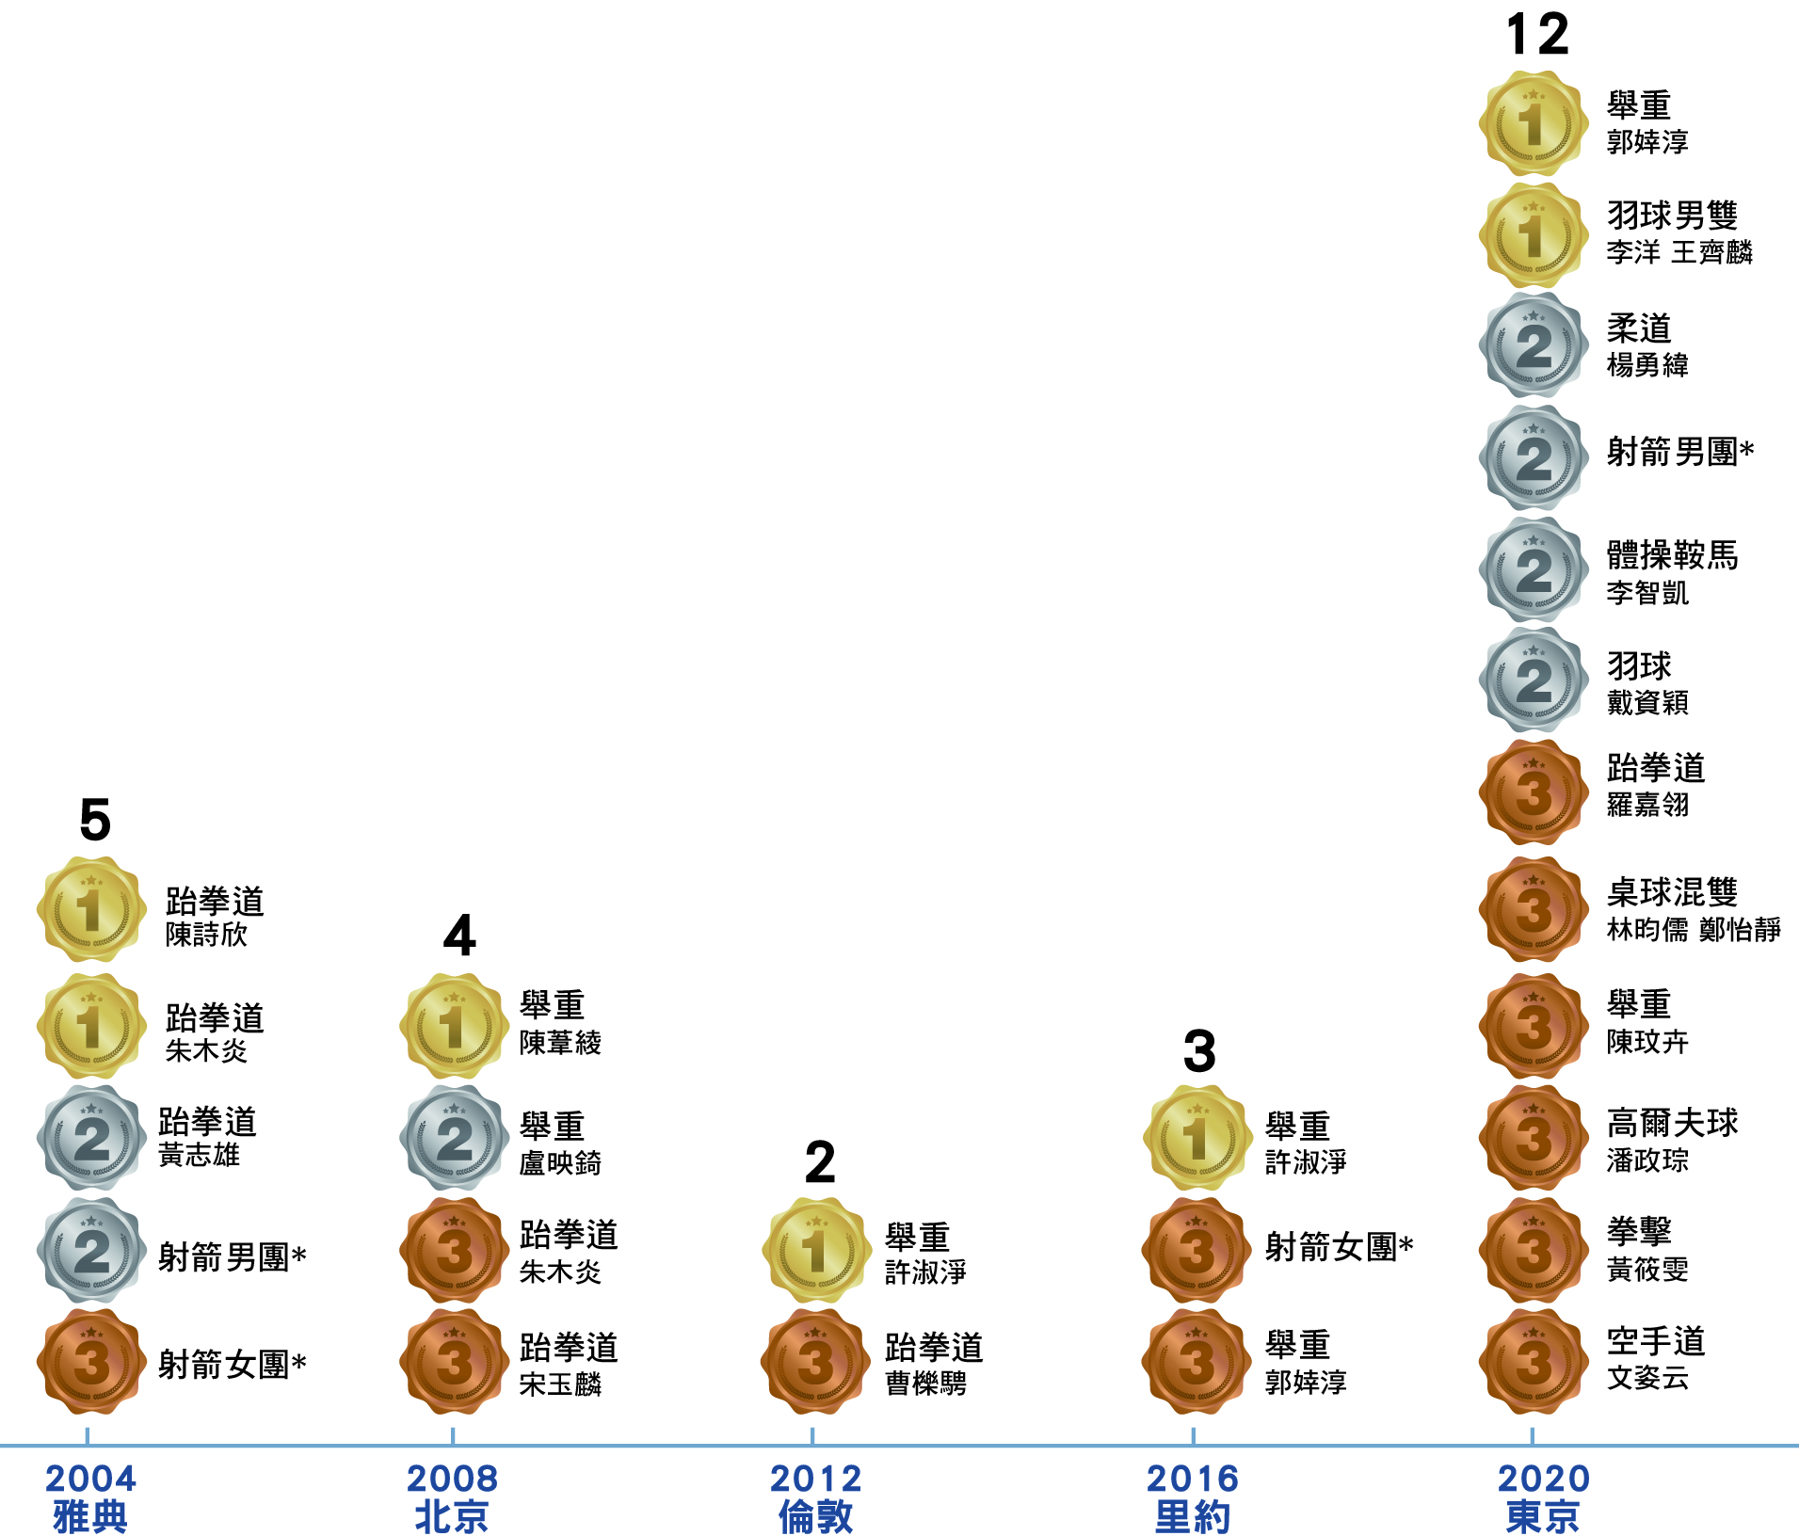
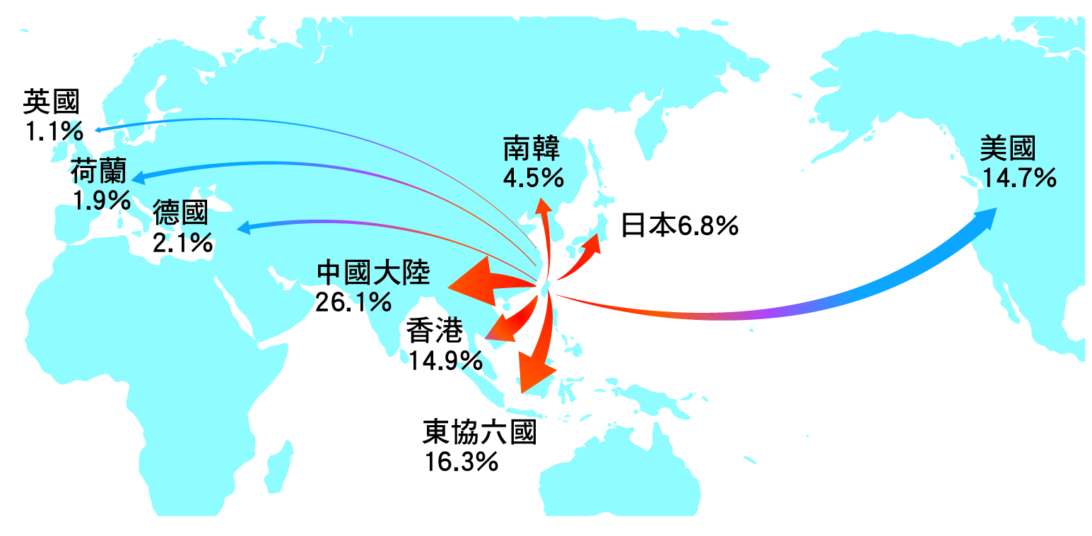
觀察圖表元素
‧歷屆奧運獲得獎牌長條圖
一、長度／高度／寬度
呈現、比較數量多寡最直觀的方式。
數值愈大，線條就愈長、愈高或愈寬。
‧2021年7月我國對各洲（地區）貿易出口情形

Slide 28
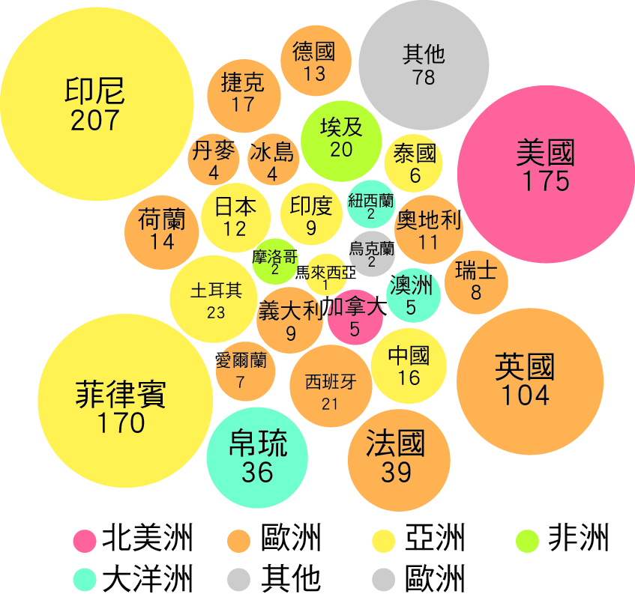
觀察圖表元素
二、面積大小
利用面積大小呈現數量多寡。
氣泡圖：
利用圓形面積大小的不同，呈現我國新冠肺炎確診案例的旅遊史國家（截至 2021 年 4 月 10 日）。
‧新冠肺炎確診者旅遊史泡泡圖

Slide 29
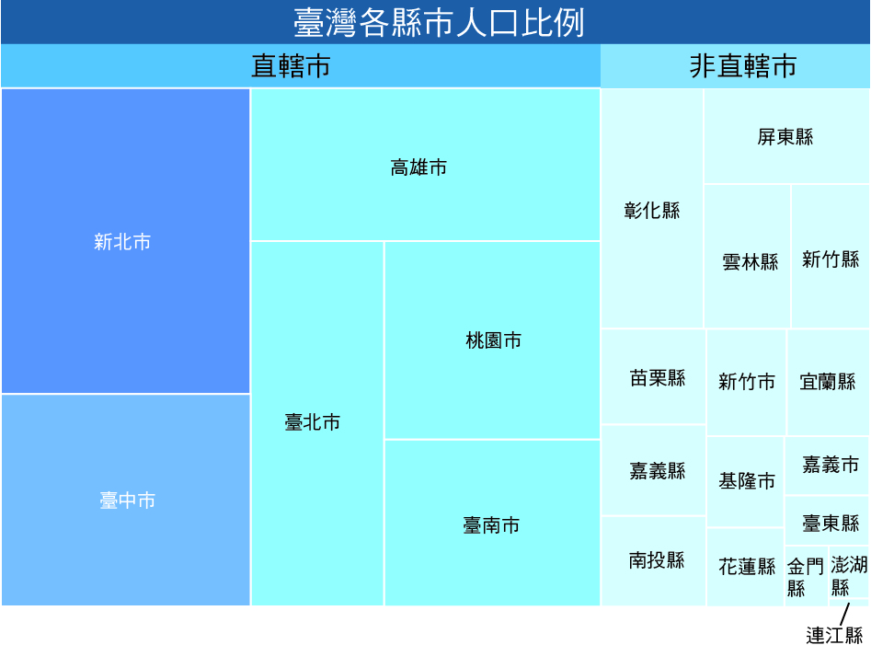
觀察圖表元素
二、面積大小
利用面積大小呈現數量多寡。
樹狀結構圖(treemap)：
將臺灣各縣市的人口數，依比例轉化為面積不同的矩形，並依照面積的大小組合、排列。
‧臺灣各縣市人口比例樹狀結構圖（資料來源：內政部戶政司）

Slide 30
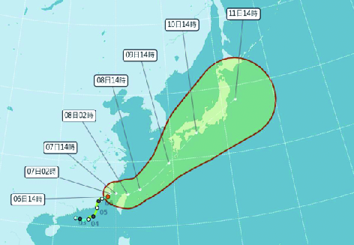
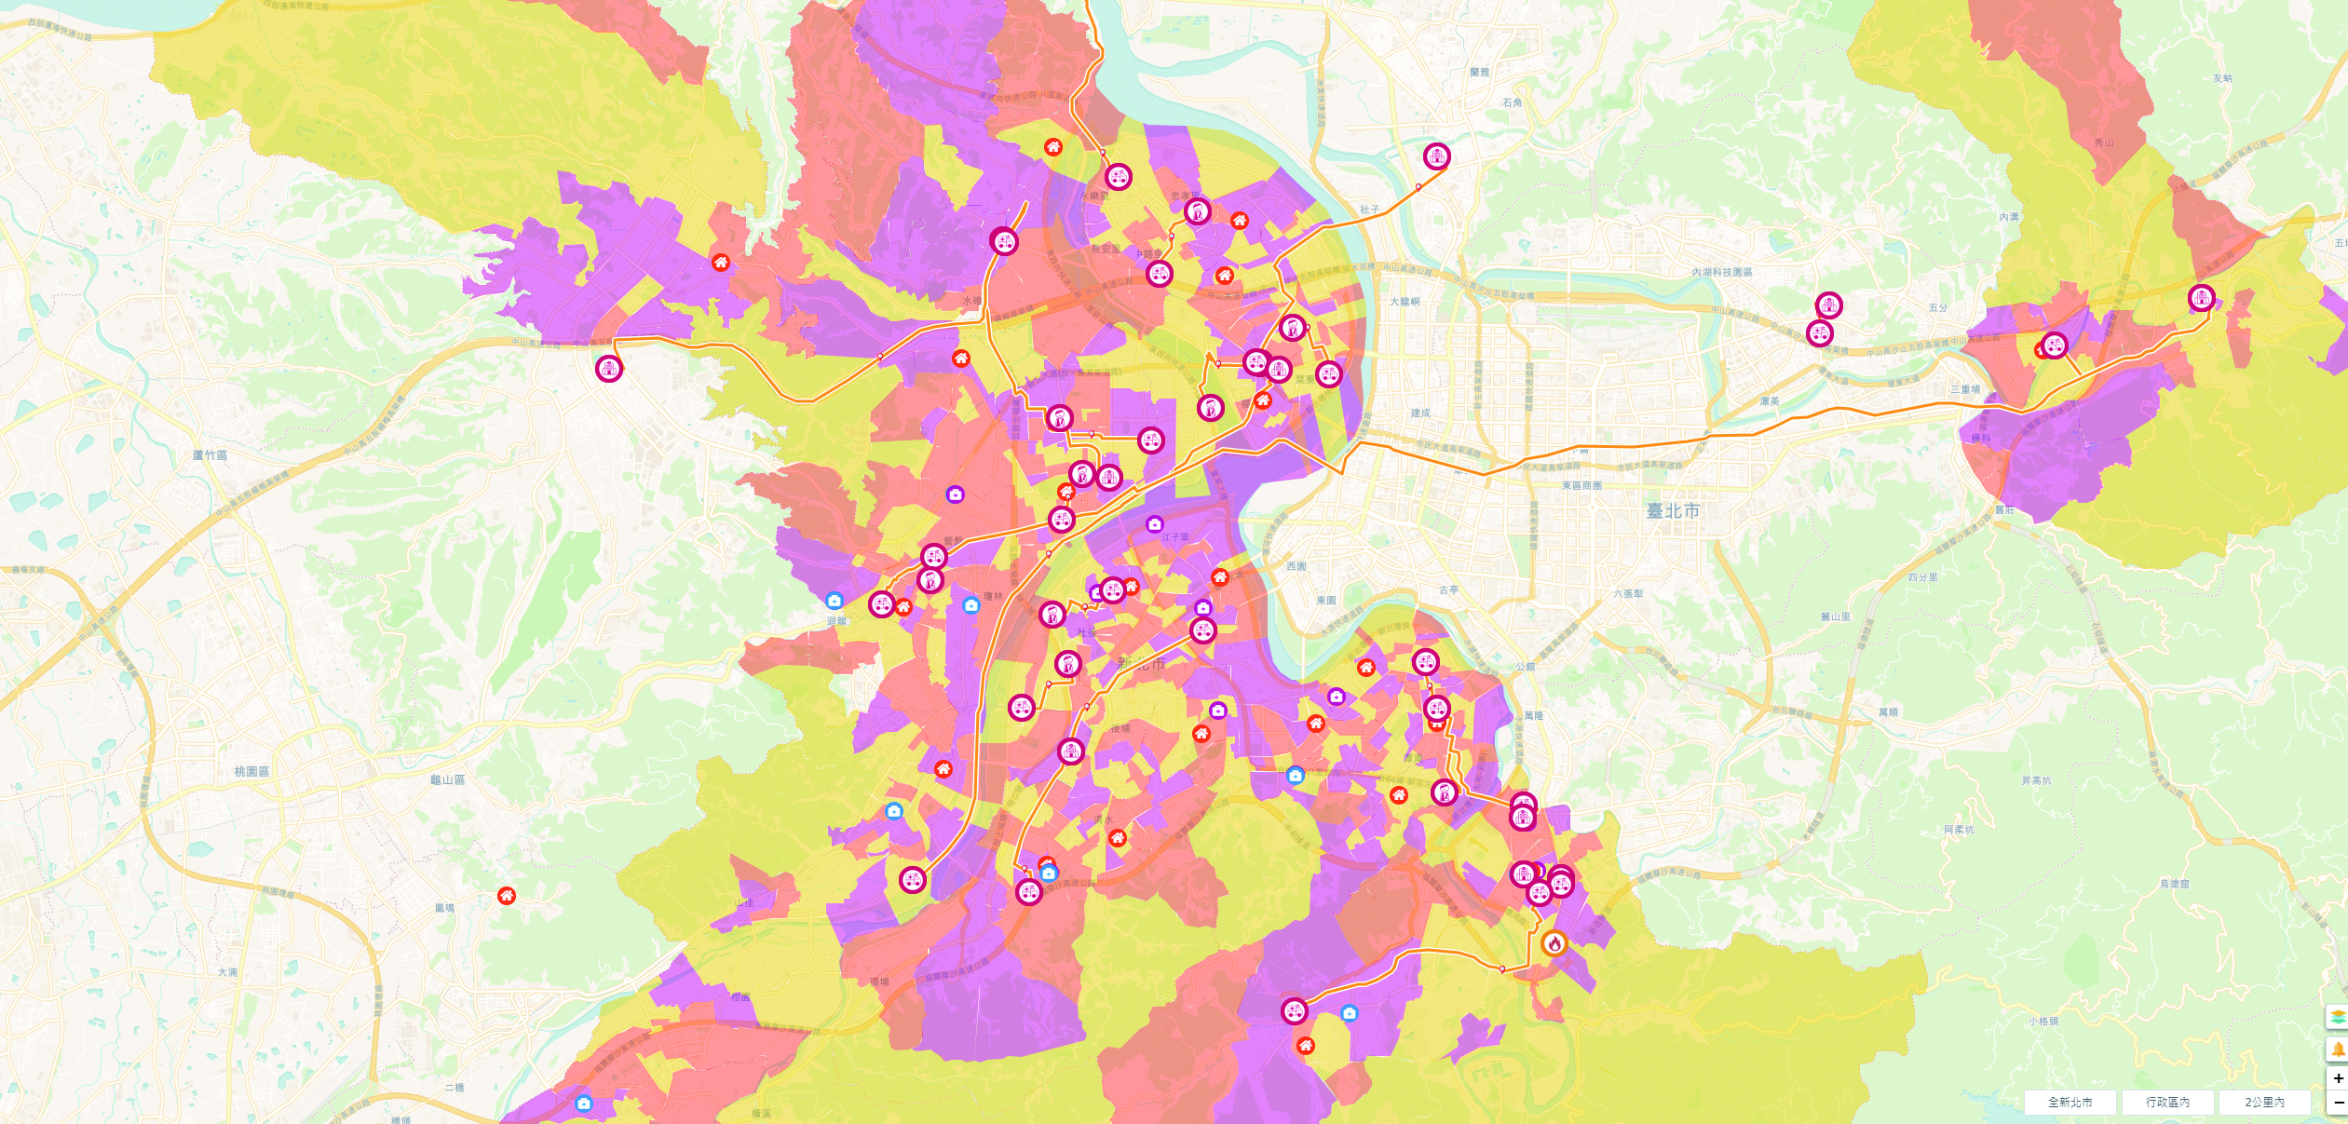
觀察圖表元素
四、顏色
顏色可以分類，深淺可以表達量的多寡。不同顏色有其隱含意。
三、位置
利用資料標記的位置呈現分布狀況或移動軌跡。
熱度圖（heatmap）：
以顏色深淺漸層變化作為主要視覺元素。
‧盧碧颱風路徑圖（資料來源：交通部中央氣象局）
‧新北市疫情熱區熱度圖（資料來源：新北災訊E點通）

Slide 31
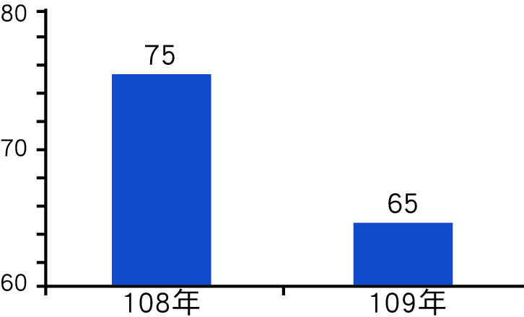
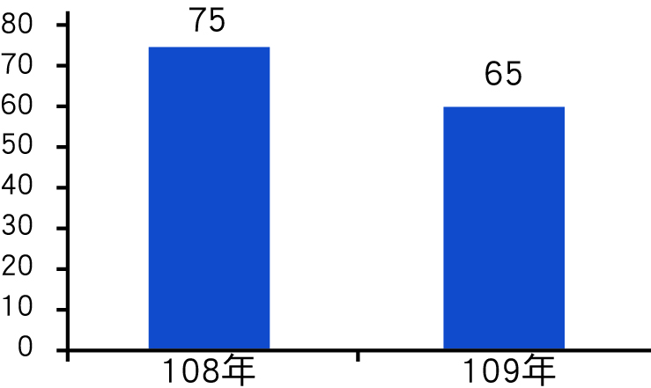
提防圖表的陷阱
市長滿意度確實下降了，實際上卻沒有左圖看起來那麼嚴重。
一、單位刻度是否合理一致？
基準點不為0
基準點為0

Slide 32
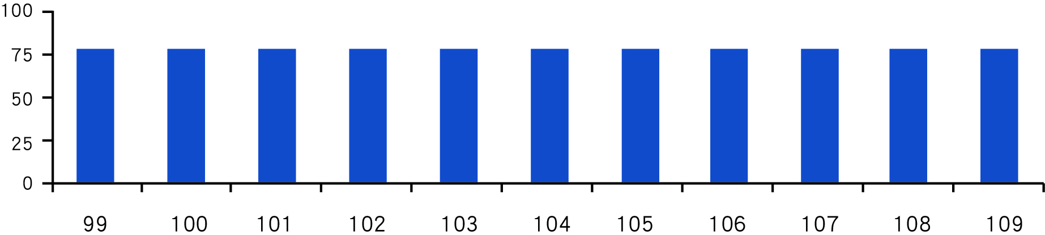
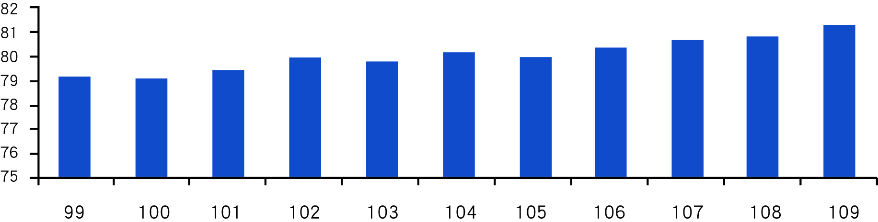
提防圖表的陷阱
一、單位刻度是否合理一致？
基準點為0
看不出資料差異
基準點不為0
較能看出資料差異

Slide 33
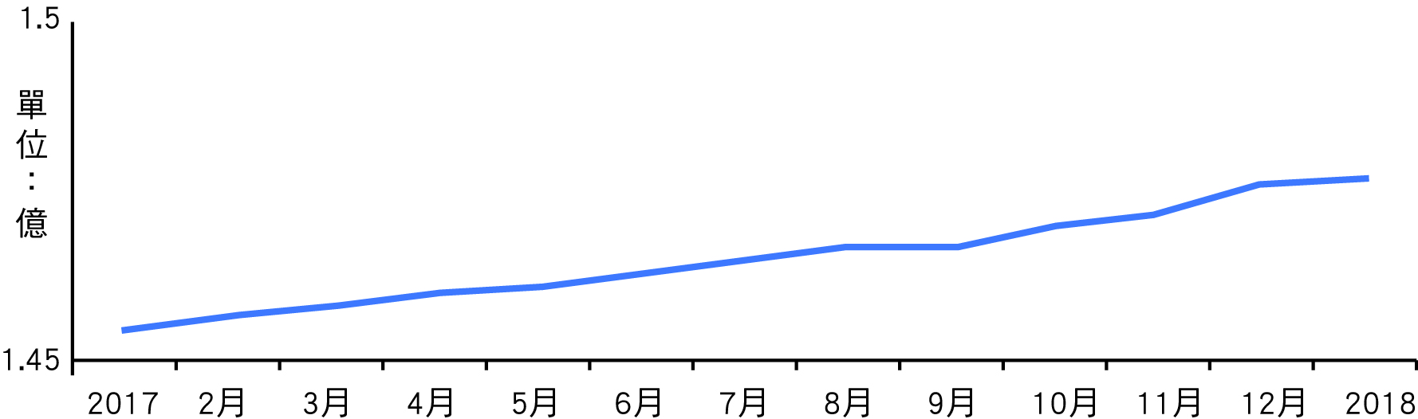
提防圖表的陷阱
2017年川普當選美國總統後，美國全國受僱就業人口數持續上升，川普的就業政策發揮良好的效果！
二、圖表數據是否被截斷或扭曲？
‧美國非農就業人口（資料來源：美國勞工統計局）

Slide 34
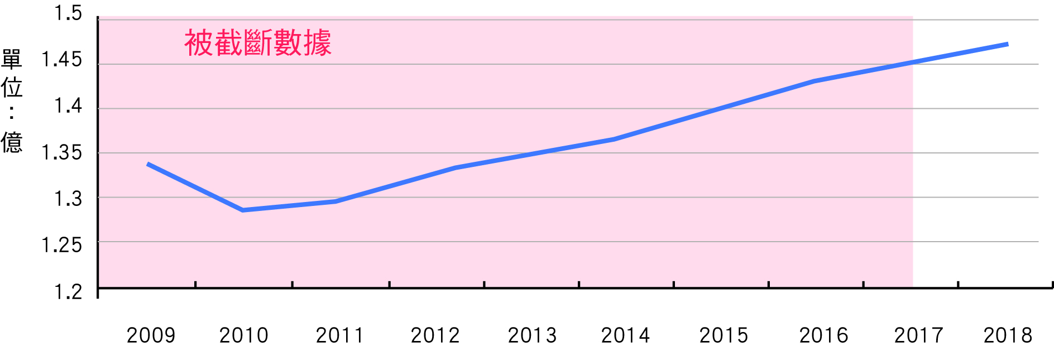
提防圖表的陷阱
把圖表時間再往前至2009年歐巴馬總統上任，發現美國就業人口的上揚趨勢早已維持好幾年，川普頂多沒有讓美國就業狀況惡化。
二、圖表數據是否被截斷或扭曲？
‧美國非農就業人口（資料來源：美國勞工統計局）

Slide 35
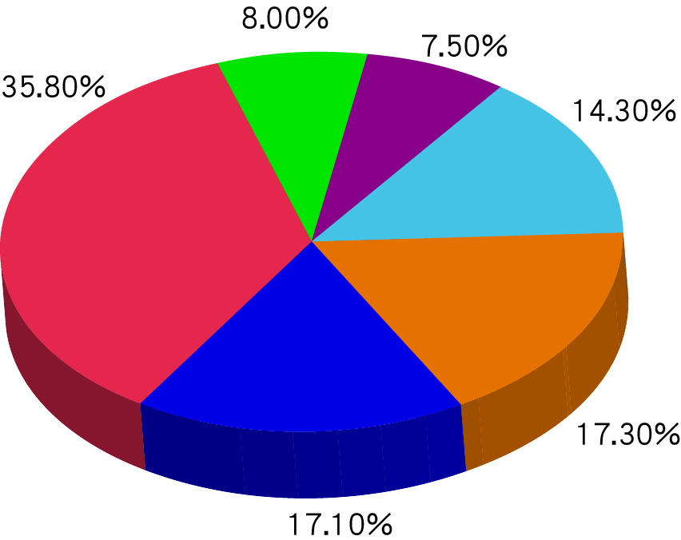
提防圖表的陷阱
二、圖表數據是否被截斷或扭曲？
添加立體效果的圖表容易造成視覺上的誤導，判讀時應特別小心謹慎，且盡可能避免使用。
深藍色扇形vs. 橘色扇形
哪個看起來比較大？

Slide 36
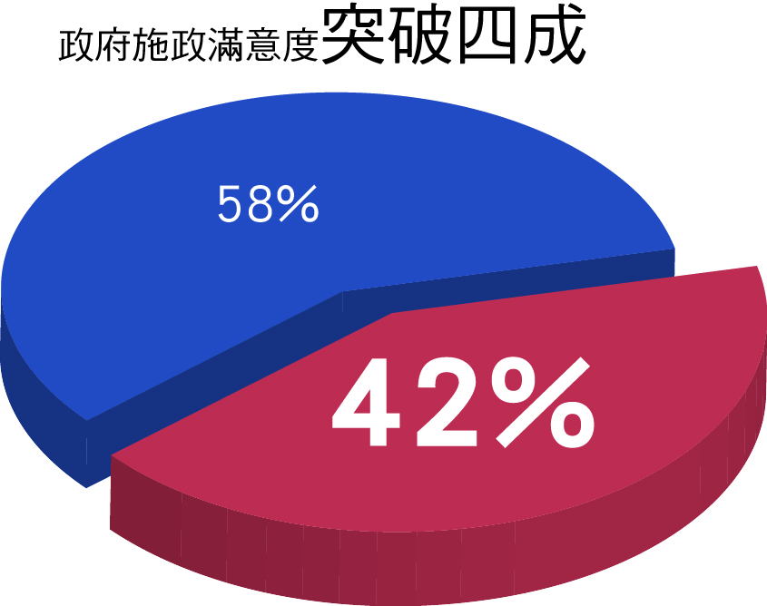
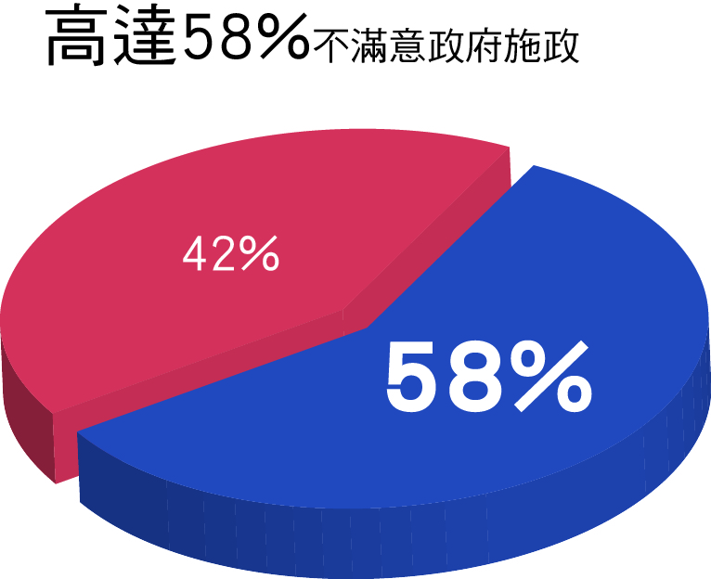
提防圖表的陷阱
三、圖表是否隱含特定立場或目的？
vs.

Slide 37
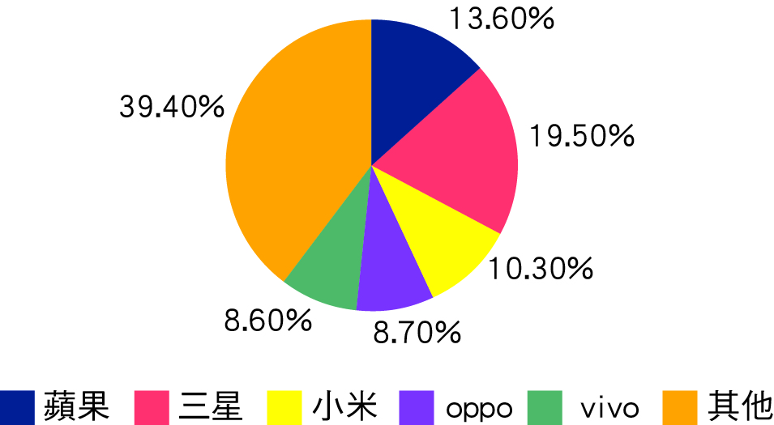
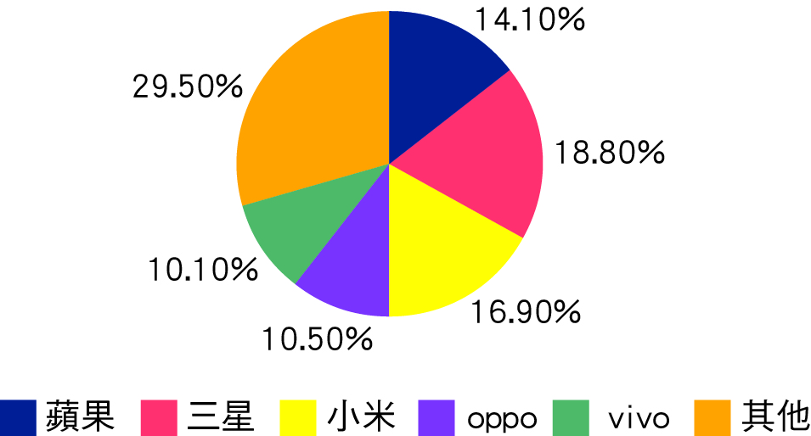
謹慎推論圖表資訊
2020年
Q：觀察三星手機2020年與2021年的出貨占比，三星手機的出貨量是變多或變少呢？
Ａ：答案是無法判斷，因為這兩個圓餅圖少了一個關鍵資訊：全球手機的總出貨量，因此我們無法將比例換算成出貨量。
2021年

Slide 38
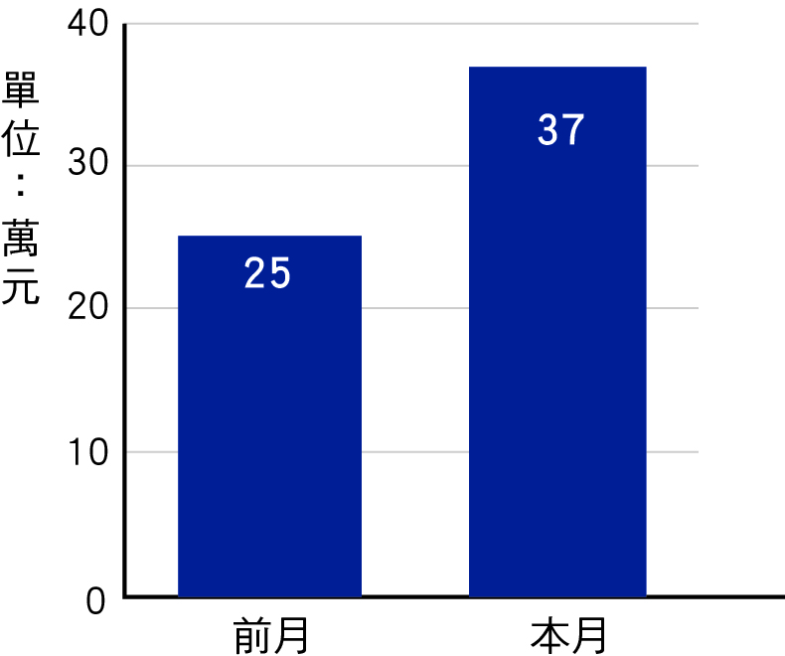
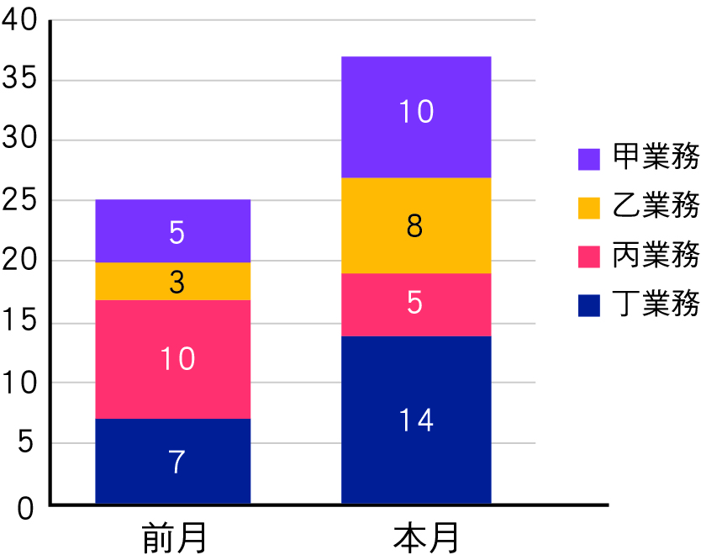
謹慎推論圖表資訊
Q：假設你是一間公司的經營者，當拿到右邊這張圖表，你會如何解讀公司營運狀況？
Q：若是下面這張圖呢？你如何解讀？
→ 當我們判讀圖表，甚至依據圖表採取行動或進行決策時，必須謹慎思考圖表說了什麼、什麼沒說。

